Slide 1

Anonymus Pontverseny
Legyél Te a 3. forduló bajnoka!

Slide 2

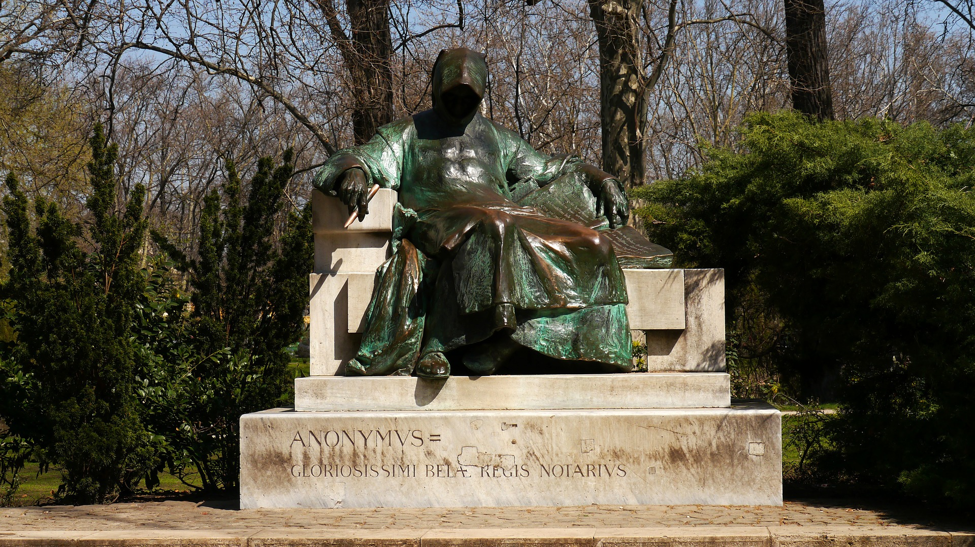
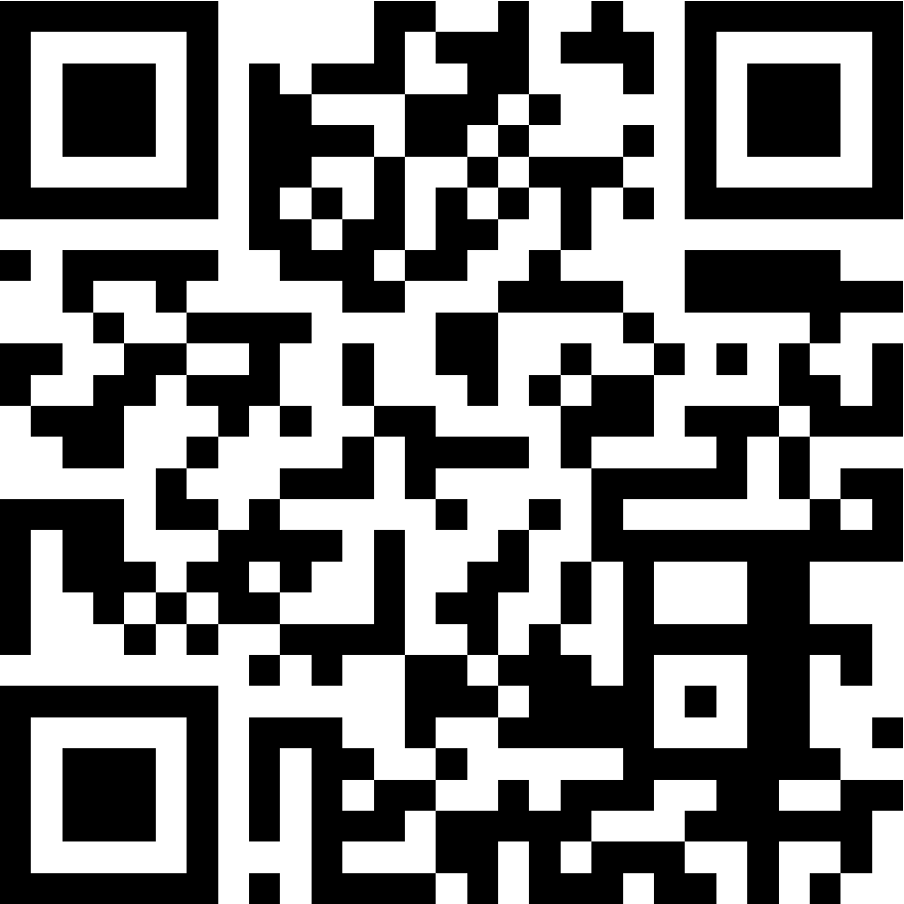
Derítsd ki a képen látható szobor GPS-koordinátáját! Használd a tizedes fokokat tartalmazó formátumot!
Keress olyan szobrokat Magyarországon, amelyek közel ugyanazon hosszúsági körön fekszenek, mint ez a szobor! (4 tizedesjegy pontossággal számolj!)
Add meg a szobrok neveit és koordinátáit! Minden helyes megoldás 1 pontot ér.
Használd a QR-kódot az űrlap eléréséhez!
Heti feladvány

Slide 3
Helyei Petra 11/B 36 pont
Kovács Kristóf 10/C 34 pont
Nagy Bianka 9/A 33 pont
Molnár Tamás 12/A 32 pont
Németh Réka 9/B 31 pont
Fogarasi Gábor 10/B 30 pont
Farkas Tímea 11/A 29 pont
Aradi Fanni 10/A 28 pont
Ligeti Vivien 11/C 27 pont
Vasas Máté 12/B 26 pont
A pontverseny állása

